Slide 1

A CASA SONOLENTA
PROFESSORA LORENA

Slide 3
O QUE É UMA CASA SONOLENTA?
Era uma vez uma casa sonolenta, onde todos viviam dormindo.
Nessa casa tinha uma cama, uma cama aconchegante, numa casa sonolenta, onde todos viviam dormindo.
Nessa casa tinha uma avó, uma avó roncando, numa cama aconchegante, numa casa sonolenta, onde todos viviam dormindo.
Em cima dessa avó tinha um menino, um menino sonhando, em cima de uma avó roncando, numa casa aconchegante, numa casa sonolenta, onde todos viviam dormindo.
Em cima desse menino tinha um cachorro, um cachorro cochilando,
em cima de um menino sonhando, em cima de uma avó roncando,
numa casa aconchegante, numa casa sonolenta, onde todos viviam dormindo.

Slide 4
Em cima dessa avó tinha um menino, um menino sonhando, em cima de uma avó roncando, numa casa aconchegante, numa casa sonolenta, onde todos viviam dormindo.
Em cima desse menino tinha um cachorro, um cachorro cochilando,
em cima de um menino sonhando, em cima de uma avó roncando,
numa casa aconchegante, numa casa sonolenta, onde todos viviam dormindo.
Em cima desse cachorro, tinha um gato. Um gato ressonando, em cima de um cachorro cochilando, em cima de um menino sonhando, em cima de uma avó roncando, numa casa aconchegante, numa casa sonolenta, onde todos viviam dormindo.
Em cima desse gato tinha um rato, um rato dormindo, em cima de
um gato ressonando, em cima do um cachorro cochilando, em cima
de um menino sonhando, em cima de uma avó roncando, numa casa aconchegante, numa casa sonolenta, onde todos viviam dormindo.
Em cima desse gato tinha uma pulga…
Será possível?
Uma pulga? Uma pulga acordada, em cima de um rato dormitando, de um gato ressonando, em cima do um cachorro cochilando, em cima de um menino sonhando,em cima de uma avó roncando, numa casa aconchegante, numa casa sonolenta, onde todos viviam dormindo.Uma pulga acordada.
Será possível? Uma pulga acordada que picou o rato, que assustou o gato, que arranhou o cachorro, que caiu sobre o menino, quem deu um susto na avó, que quebrou a cama, numa casa sonolenta. Adivinha? Onde ninguém mais estava dormindo.

Slide 5
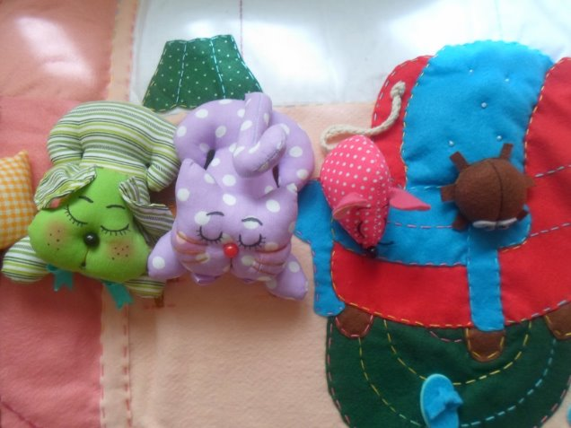

Slide 6
Quem é Audrey Wood?
Audrey Wood é uma autora e ilustradora de livros infantis conhecida por suas colaborações com seu marido, Don Wood, como em "The Napping House". Ela nasceu em 12 de agosto de 1948 em Little Rock, Arkansas, e é uma artista de quarta geração. Audrey e Don Wood já escreveram e ilustraram mais de 50 livros infantis juntos, muitos dos quais foram traduzidos para vários idiomas.

Slide 7
FIM!

